Slide 1

Pucast
Puc Minas Virtual - Desenvolvimento de uma Aplicação Móvel em um Ambiente de Negócio
Integrante : Edglei, Josyane, Leonardo ,Renato , Stephanie e Thiago

Slide 2

Introdução
Nossa proposta é desenvolver um aplicativo mobile que consiga facilitar os usuários a encontrar os principais podcasts lançados nas diversas plataformas, bem como, realizar a possibilidade de indicar suas preferências uns aos outros. Desta forma, este app terá a função de conectar pessoas que utilizam o podcast para se informar e formar sobre temas de seus interesses.
Público-Alvo : Pessoas que buscam se informar
público jovem geralmente é o que mais usa
símbolo : microfone com o nome Pucast
Problema : Afunilar e selecionar os melhores Podcast
dentre tantas opções

Slide 3

Tela Inicial :
-Navegabilidade feita com React Navigate (TypeScript ) .

Slide 4
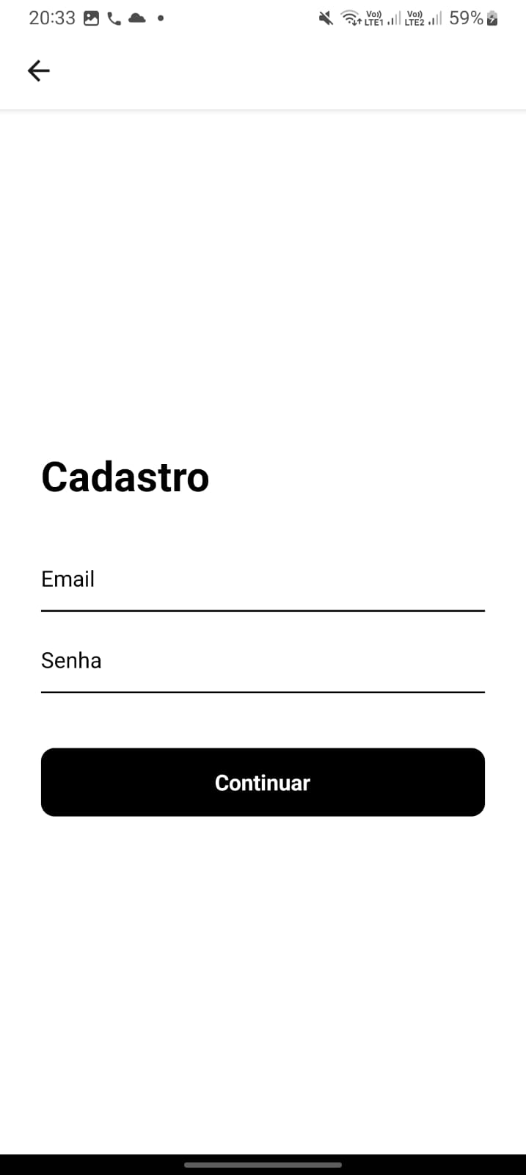
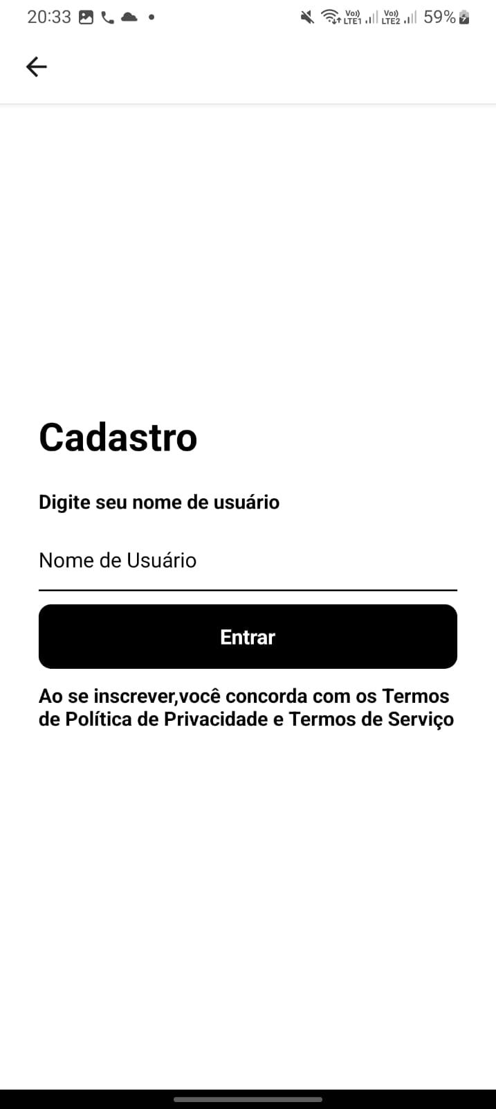
Telas de Cadastro :
- Há o código no Github da Api para testar o cadastro, porém por não haver necessidade não temos vídeo do teste .
Respeito as leis de proteção de dados.

Slide 5
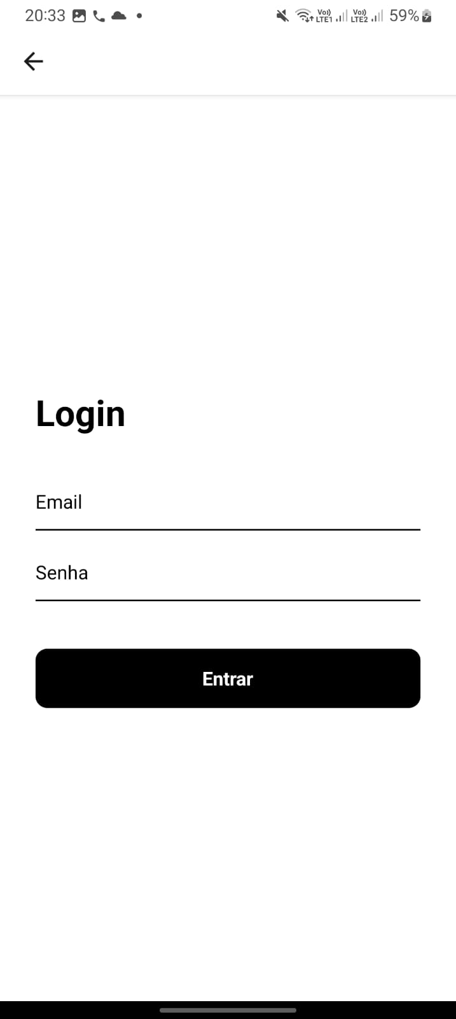
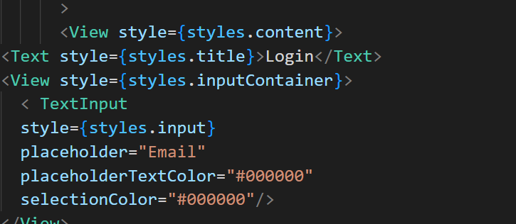
Tela de Login :
Código Limpo e super parecidos em Login , Cadastro 1 e 2 . Seta para voltar a tela Inicial , indicando a presença do React Navigation.

Slide 6
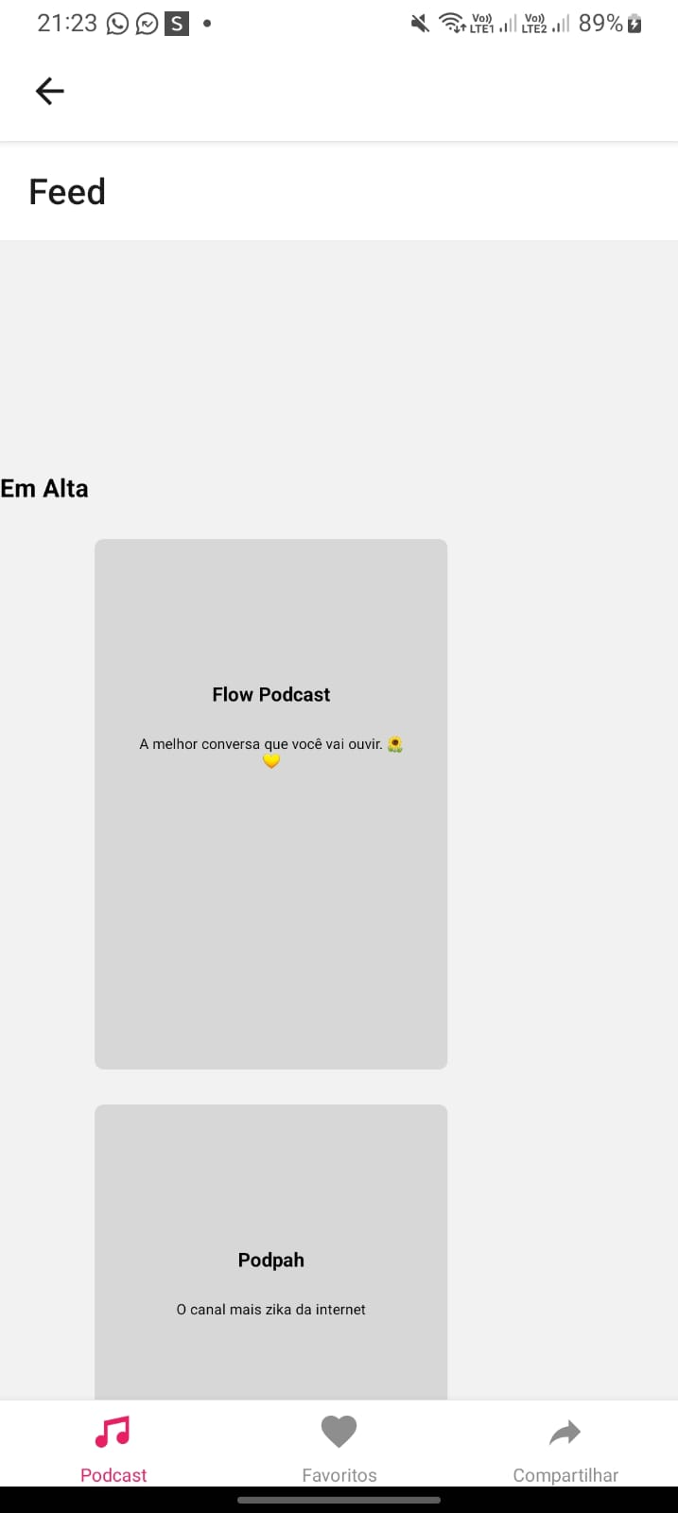
Tela Principal : Podcasts
Seta : Volta a página de Cadastro
Símbolo Música: Listas de Podcasts mais famosos do Youtube
Favoritos : Listas de Podcasts favoritados pelo usuário ( Código criado , porém não usado. Página Vazia)
Compartilhar: Podcasts compartilhados pelo usuário para o Whatsapp ( Código criado , porém não usado. Página Vazia)
Aplicativo com dois tipos de navegabilidade : Bottom Tabs + Stack Navigator

Slide 7
Pontos Positivos, Desafios e Aprendizado
Pontos Positivos :
-Muita Aprendizagem
-Criatividade para resolver problemas
-Descoberta de novas ferramentas
Desafios :
Muitos Erros no código (React Native é intolerante)
Descoberta de novos comandos no Prompt
Ligar as páginas
Fazer aparecer imagem
Haja cabeça pra tanta dor !
Aprendizado :
-O código não te dá a solução do erro, você quem corre atrás
Soluções de problemas estão no programador, não na internet
Aplicativo é desafiador
Tentar muito, passar raiva e resolver o problema é muito mais satisfatório do que não tentar !

Slide 8
